Slide 1

TEAM 8 SOFTWARE ENGINEERING
MANUEL LAMBIASE
GERARDO LANDINO
MARCO MANNARA
GIUSEPPE FELICE RUSSO
Notes:
Lo scopo di questo progetto è realizzare un applicativo Java per la gestione delle attività di manutenzione di macchinari dislocati in diversi luoghi.

Slide 2
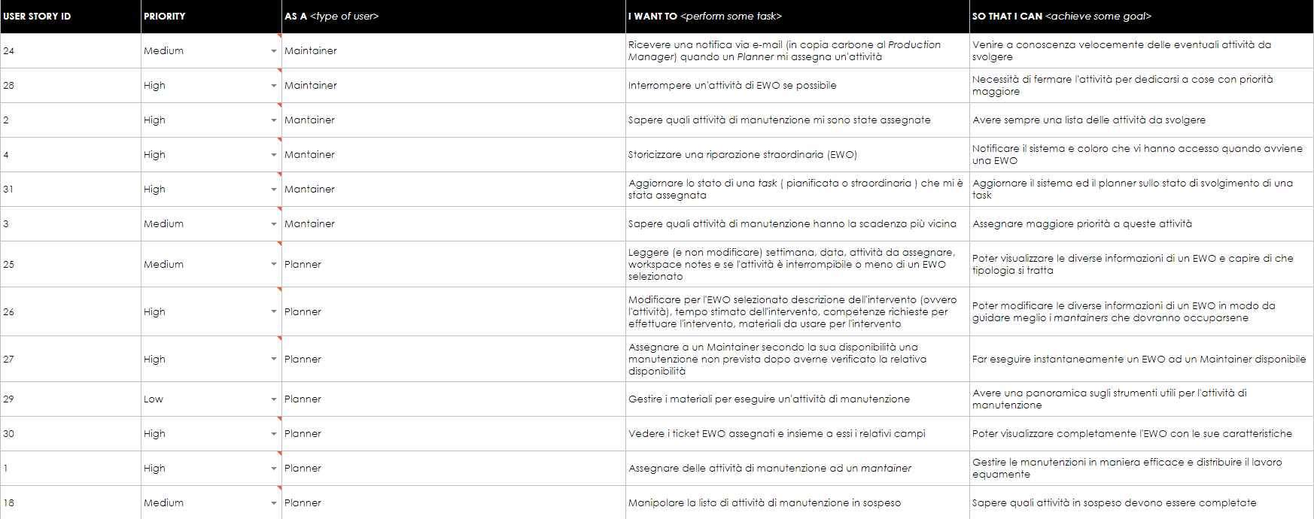
USER STORIES
Notes:
Le principali user stories (sono 31) individuate, ovvero quelle a priorità più alta, sono quelle relative alla manipolazione delle attività di manutenzione, alla manipolazione degli addetti alla manutenzione e delle loro competenze, all’assegnazione di un’attività di manutenzione a un addetto specifico e alla gestione degli utenti del database.

Slide 3
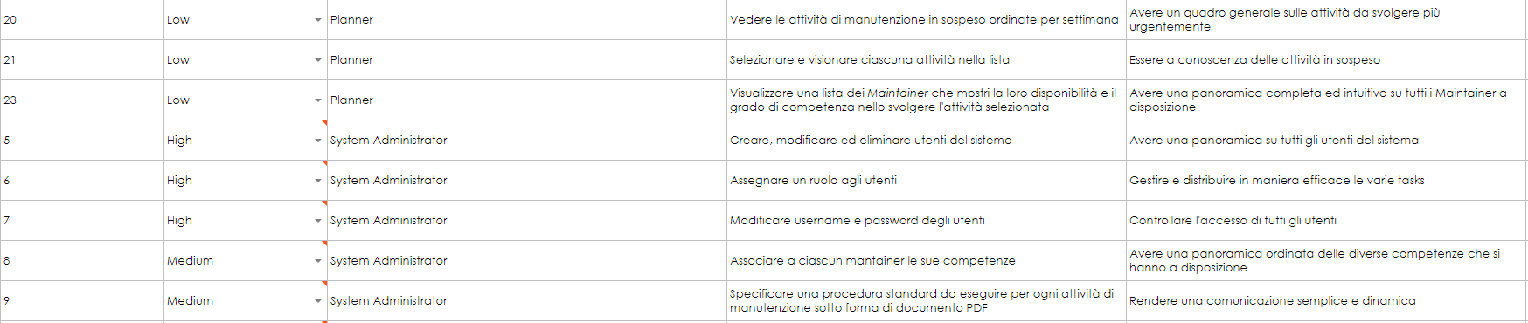
USER STORIES

Slide 4
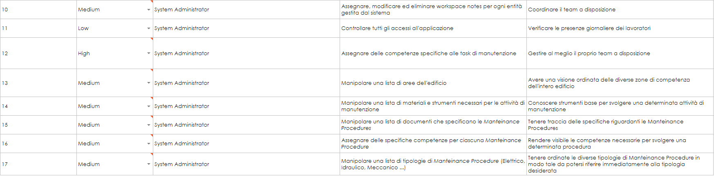
USER STORIES

Slide 5
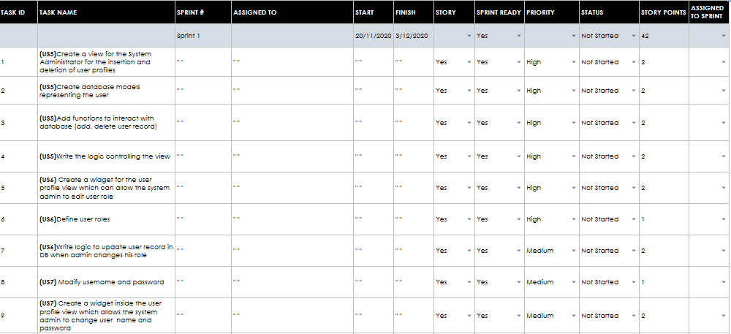
SPRINT BACKLOG
Notes:
Le diverse user stories sono state divise in task atomici e facilmente risolvibili a cui è stato assegnato un punteggio in story points secondo la funzione di Fibonacci e attraverso il processo di Planning poker. I task a loro volta sono stati raggruppati in varie sprint, ma soltanto le prime due sprint verranno effettivamente rilasciate alla fine del lavoro. Si può notare che la maggior parte dei task della prima sprint sono relativi alla creazione del database e alle relative schermate GUI: infatti, quest’ultimo è il cuore dell’applicativo poiché memorizza tutti i pianificatori, tutti i manutentori e tutte le attività di manutenzione.

Slide 6
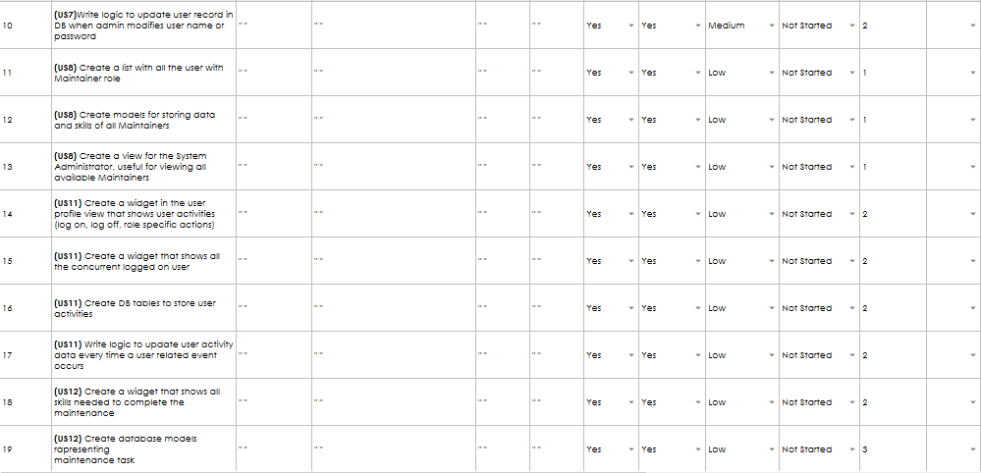
SPRINT BACKLOG

Slide 7
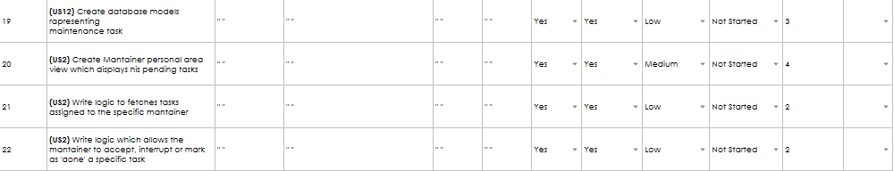
SPRINT BACKLOG

Slide 8
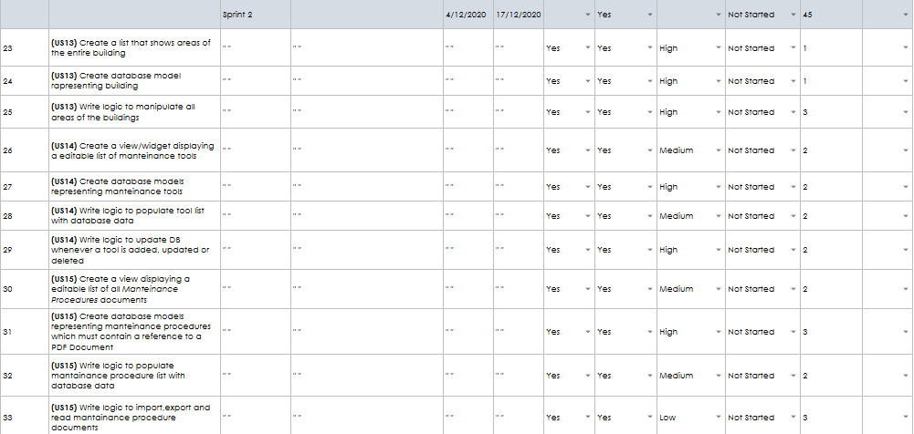
SPRINT BACKLOG
Notes:
La maggior parte dei task previsti nella seconda sprint sono relativi alla scrittura di informazioni relative ai luoghi, agli strumenti, alle documentazione sulle procedure e altre informazioni secondarie all’interno del database e alle schermate GUI che lo permettono.

Slide 9
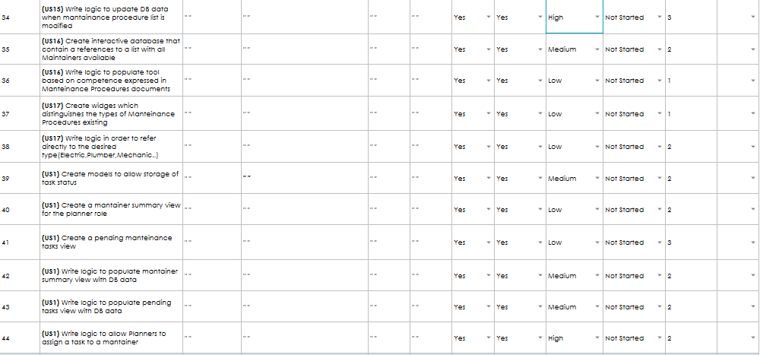
SPRINT BACKLOG

Slide 10
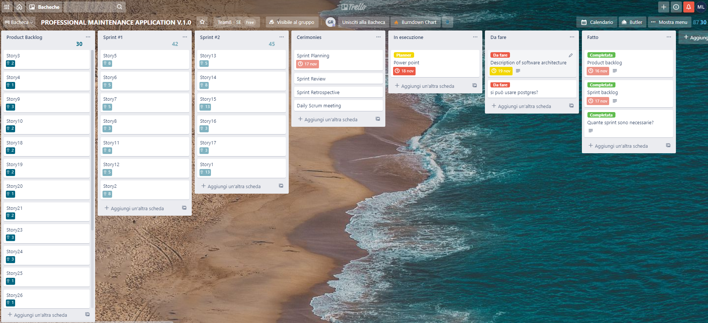
TRELLO
Notes:
Trello è uno strumento perfetto per il Project Management. In particolare, risulta utilissimo per distinguere le varie task in maniera semplice ed intuitiva, difatti si possono spostare tramite ‘drop’ da una scheda all’altra (per distinguerli tra task completate, in esecuzione oppure da fare). Inoltre grazie a questo strumento risulta molto più semplice la collaborazione con altri membri del team. In generale nella prima scheda vi sono tutte le user stories con relativi story points (punteggi da assegnare a ciascun task a seconda della difficoltà), nelle successive due schede abbiamo distinto più nel dettaglio le story nei relativi sprint che andremo ad affrontare

Slide 11
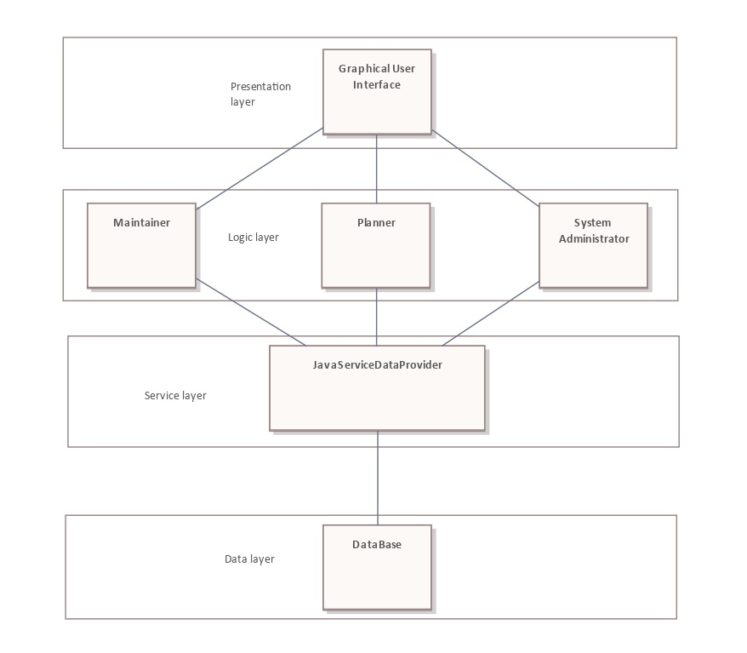
ARCHITECTURE
Notes:
Si è deciso di usare un’architettura layered: le operazioni sul database sono effettuate dal componente JavaServiceDataProvider, che è possibile utilizzare attraverso una GUI, secondo il punto di vista di una delle tre tipologie di utenti, ovvero Maintainer, Planner e System Administrator (è colui che ha il potere di aggiungere, rimuovere e modificare gli utenti dell’applicativo).

Slide 12
LAYERED MODEL
Questo pattern prevede la suddivisione del sistema in livelli: ogni livello comunica solo con quello superiore (a cui fornisce un servizio) e con quello inferiore (di cui usa un servizio).
Con questo tipo di architettura è più facile modificare un livello o svilupparlo in modo incrementale (infatti ci sono poche interdipendenze) ma in alcuni casi questo pattern potrebbe essere una forzatura, inoltre le performance potrebbero calare quando si passa spesso da un livello all'altro.

Slide 13
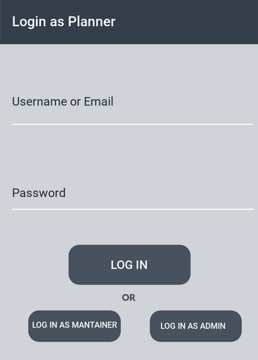
LOGIN
L’immagine a lato rappresenta la schermata di login.
È possibile accedere come Maintainer, Planner o come System Administrator, secondo le specifiche.
Notes:
Queste sono le schermate di GUI previste. Sono state realizzate col sito marvelapp.com e non rispecchiano pedissequamente le GUI che saranno effettivamente realizzate in Java ma sono utili per dare un’idea di come verrà sviluppato il progetto. Si è pensato di prevedere tipologie diverse d’accesso per Planner, Maintainer e System Administrator, che a differenza dei primi due non ha un username ma solo una password.

Slide 14
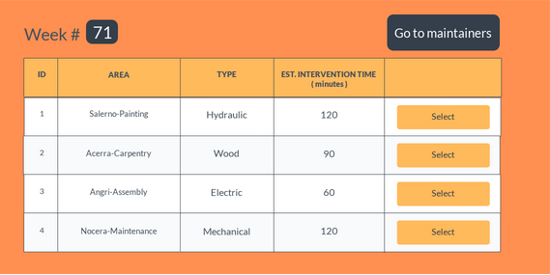
ACTIVITY LIST
La vista di Activity Summary è disponibile per i Planner e mostra le attività di manutenzione in coda.
Il Planner può quindi selezionare un’attività e, in base alle necessità, modificarne i dati relativi o assegnarla ad un Mantainer.

Slide 15
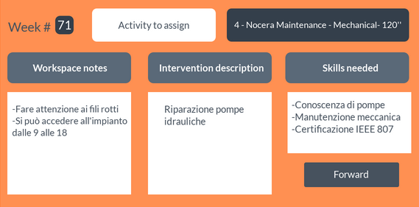
ACTIVITY SUMMARY
Serve a visualizzare tutti i dati relativi ad uno specifico task di manutenzione
Il tasto ‘Forward’ permette di passare ad un’altra schermata che consente di assegnare la task ad un mantainer scelto da una lista di disponibili.

Slide 16
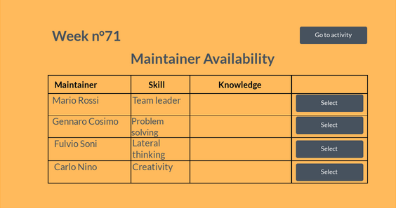
MAINTAINER LIST
Da questa schermata è possibile selezionare uno dei manutentori disponibili per una certa attività.
Una volta selezionato, si potranno visualizzare le competenze e la disponibilità in termini di giorni settimanali di quel manutentore.

